Slide 1
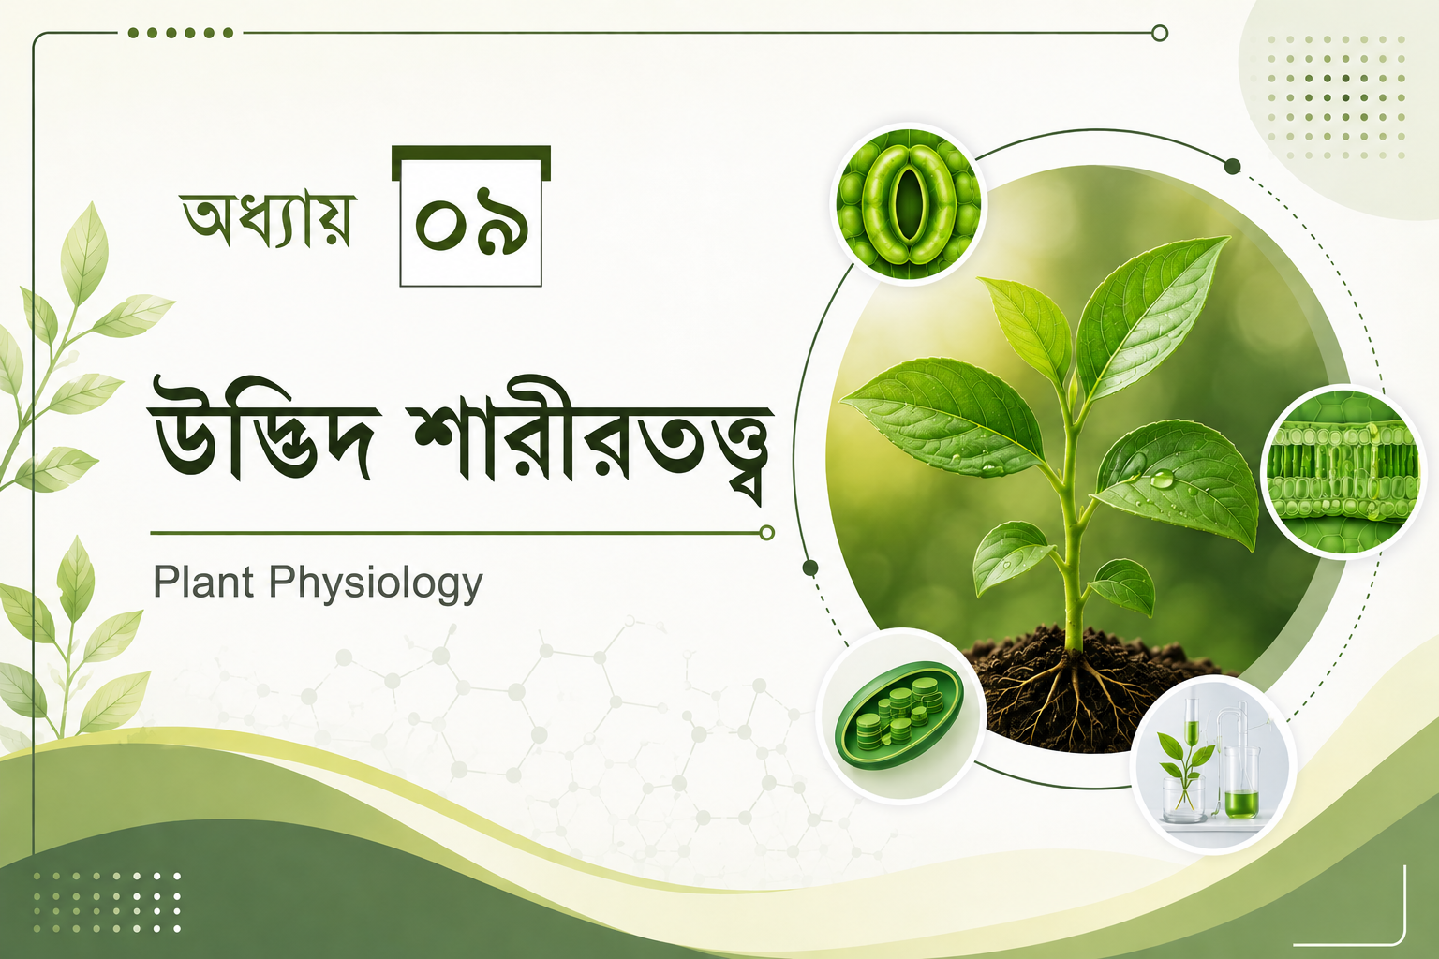

Slide 2


উদ্ভিদ শারীরতত্ত্বের ভূমিকা
উদ্ভিদে প্রতিনিয়ত বিভিন্ন ধরনের জৈবিক বিক্রিয়া ও জৈবিক কার্যসম্পাদিত হয়, যা জৈবনিক প্রক্রিয়া নামে পরিচিত।
প্রধান জৈবনিক প্রক্রিয়াসমূহ
অতিরিক্ত প্রক্রিয়াসমূহ
সালোকসংশ্লেষণ (Photosynthesis)
প্রস্বেদন (Transpiration)
শ্বসন (Respiration)
পুষ্পায়ন (Flowering)
পানি পরিশোষণ (Water Absorption)
বীজের অঙ্কুরোদ্গম (Seed Germination)
রস উত্তোলন (Ascent of Sap)
লবণ পরিশোষণ (Mineral Absorption)

Slide 3
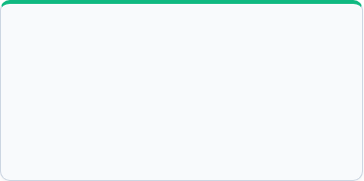
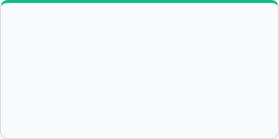
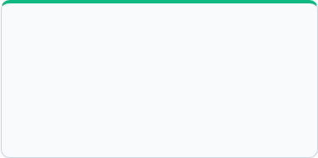

উদ্ভিদ শারীরতত্ত্বের সংজ্ঞা ও শাখা
সংজ্ঞা
জীববিজ্ঞানের যে শাখায় উদ্ভিদে সংঘটিত বিভিন্ন প্রকার জৈবনিক প্রক্রিয়া আলোচনা, গবেষণা ও অধ্যয়ন করা হয়, তাকে উদ্ভিদ শারীরতত্ত্ব (Plant Physiology) বলে।
শব্দগত উৎপত্তি: গ্রীক Physis (Nature) এবং logos (Discourse) শব্দ দুটি থেকে Plant Physiology শব্দটি গঠিত।
শারীরতত্ত্ব ও বিপাকীয় শারীরতত্ত্ব
বিকাশ ও প্রজননিক শারীরতত্ত্ব
পরিবেশগত শারীরতত্ত্ব
Physiology and Nutrition Metabolism
Physiology of Growth & Reproduction
Environment Physiology

Slide 4

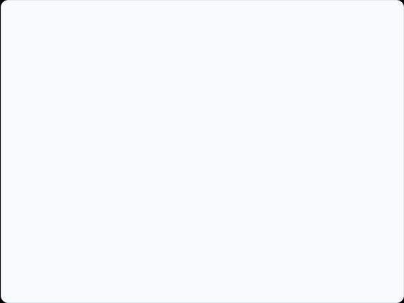
বিপাকীয় ক্রিয়া (Metabolism)
বিপাকীয় ক্রিয়া
জীবদেহে সংঘটিত উপচিতি ও অপচিতি বিক্রিয়াসমূহকে একসাথে বিপাকীয় ক্রিয়া (Metabolism) বলে।
উপচিতি (Anabolism)
অপচিতি (Catabolism)
জীবদেহে সংঘটিত উৎপাদনমূলক বা সংশ্লেষণমূলক বা গঠনমূলক বিক্রিয়া।
জীবদেহে সংঘটিত ভাঙন বা ধ্বংসাত্মক ক্রিয়ার সাথে জড়িত বিক্রিয়া।
উদাহরণ: সালোকসংশ্লেষণ, গ্লুকোনেওজেনেসিস ইত্যাদি।
উদাহরণ: শ্বসন, গ্লাইকোলাইসিস, ফ্যাটি এসিড জারন ইত্যাদি।

Slide 5



খনিজ লবণ পরিশোষণ (Mineral Salt Absorption)
সংজ্ঞা
উদ্ভিদ তার স্বাভাবিক বৃদ্ধি ও পরিপূর্ণ শারীরিক বিকাশের জন্য মূলের অগ্রভাগের নবগঠিত কোষের দ্বারা মাটি থেকে আয়ন হিসেবে খনিজ লবণ শোষণ বা গ্রহণ করে, তাকে খনিজ লবণ পরিশোষণ বলে।
খনিজ পুষ্টি (Mineral Nutrition)
প্রধান উপাদান অর্জনের উৎস
উদ্ভিদের সুষ্ঠু বৃদ্ধি ও শারীরবৃত্তীয় গঠন পরিপূরণের জন্য প্রয়োজনীয় খনিজ লবণ গ্রহণ করাকে উদ্ভিদের খনিজ পুষ্টি বলা হয়।
কার্বন (C): বায়ুমণ্ডলের CO₂ থেকে
হাইড্রোজেন (H): ভূগর্ভস্থ পানি (H₂O) থেকে
অক্সিজেন (O): বায়ু ও পানি থেকে
লবণ পরিশোষণের অঙ্গ ও শোষিত রূপ
পরিশোষণ অঙ্গসমূহ
আয়ন হিসেবে পরিশোষণ
মূলের অগ্রভাগ: কোষ বিভাজন অঞ্চলের নবগঠিত লীন অংশ লবণ পরিশোষণে অধিক কার্যকর।
উদ্ভিদ কখনো কঠিন অবস্থায় কোনো পদার্থ শোষণ করতে পারে না। পানিতে দ্রবীভূত লবণ ক্যাটায়ন (+) ও অ্যানায়ন (-) এ বিভক্ত থাকে এবং উদ্ভিদ আয়ন হিসেবেই তা শোষণ করে।
মূলরোম: মূলরোম দিয়েও সামান্য কিছু লবণ পরিশোধিত হয়ে থাকে।
উদাহরণ: NaCl পানিতে Na⁺ (ক্যাটায়ন) এবং Cl⁻ (অ্যানায়ন) এ বিভক্ত হয়।

Slide 6


মাটিতে খনিজ লবণের প্রাপ্যতা
উদ্ভিদের জন্য প্রয়োজনীয় খনিজ লবণের উৎস হলো মাটির পানি। মাটিতে এ লবণগুলো দ্রবীভূত অবস্থায় অথবা কলয়েড দানার সাথে সংলগ্ন অবস্থায় থাকে। কলয়েড দানার সাথে সংলগ্ন লবণ আয়ন বিনিময় প্রক্রিয়ায় মূল দ্বারা পরিশোধিত হয়।
১. ক্যাটায়ন বিনিময় মতবাদ (Cation Exchange)
২. কার্বনিক এসিড বিনিময় মতবাদ
জেবনি ও ওভারস্ট্রিট (Jenny & Overstreet, 1939) এর মতে, কলয়ডাল দানার গায়ে এবং মূলের গায়ে সংলগ্ন ক্যাটায়নসমূহ স্থান পরিবর্তন করে সাম্যাবস্থায় আসে ও মূলের গায়ে প্রবেশ করে।
শ্বসনে নির্গত CO₂ মাটির পানির সাথে বিক্রিয়া করে H₂CO₃ গঠন করে, যা ভেঙে H⁺ ও HCO₃⁻ তৈরি করে। H⁺ আয়ন মাটির কলয়েডের K⁺ এর সাথে বিনিময় হয়ে মূলের ভেতরে প্রবেশ করে।

Slide 7


পুষ্টি উপাদানের শ্রেণীবিভাগ
রাসায়নিক বিশ্লেষণের মাধ্যমে জানা যায় উদ্ভিদে প্রায় ৬০টি উপাদান শোষিত হয়, যার মধ্যে ১৭টি উপাদান অতিপ্রয়োজনীয় (Essential Elements)।
ম্যাক্রো উপাদান (Macro Elements)
মাইক্রো উপাদান (Micro Elements)
উদ্ভিদের স্বাভাবিক বৃদ্ধির জন্য যা অধিক পরিমাণে প্রয়োজন হয় (১০ mg/gm বা তার বেশি)।
উদ্ভিদের স্বাভাবিক বৃদ্ধির জন্য যা সামান্য পরিমাণে প্রয়োজন হয় (০.১ mg/gm বা তার কম)।
সংখ্যা: ১০ টি (C, H, O, N, K, Ca, Mg, P, S, Fe/Si)
সংখ্যা: ৮-৯ টি (Cl, B, Fe, Mn, Zn, Cu, Ni, Mo)

Slide 8
ম্যাক্রো পুষ্টি উপাদান (Macro Nutrients)
উপাদান | ধাতু/অধাতু | গ্রাহ্য রূপ (Form) | ঘনত্ব (m mol/kg)
নাইট্রোজেন (N) | অধাতু | NO₃⁻, NH₄⁺ | ১০০০
পটাশিয়াম (K) | ধাতু | K⁺ | ২৫০
ক্যালসিয়াম (Ca) | ধাতু | Ca²⁺ | ১২৫
ম্যাগনেসিয়াম (Mg) | ধাতু | Mg²⁺ | ৮০
ফসফরাস (P) | অধাতু | PO₄³⁻ | ৬০
সালফার (S) | অধাতু | SO₄²⁻ | ৩০

Slide 9
মাইক্রো ও উপকারী উপাদান
মাইক্রো উপাদানসমূহ
কয়েকটি উপকারী উপাদান
ক্লোরিন (Cl): Cl⁻ (৩.০ m mol/kg)
কোবাল্ট (Co): লেগুম উদ্ভিদে নাইট্রোজেন ফিক্সিংয়ে।
বোরন (B): BO₃³⁻ (২.০ m mol/kg)
সোডিয়াম (Na): C₄ উদ্ভিদের জন্য।
আয়রন (Fe): Fe²⁺, Fe³⁺ (২.০ m mol/kg)
আইওডিন (I): সামুদ্রিক শৈবালে।
ম্যাঙ্গানিজ (Mn): Mn²⁺ (১.০ m mol/kg)
সিলিকন (Si): ঘাসজাতীয় উদ্ভিদে।
জিংক (Zn): Zn²⁺ (০.৩ m mol/kg)
কপার (Cu): Cu²⁺ (০.১ m mol/kg)
মলিবডেনাম (Mo): Mo²⁺ (০.০০১ m mol/kg)

Slide 10
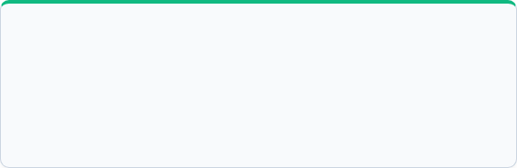
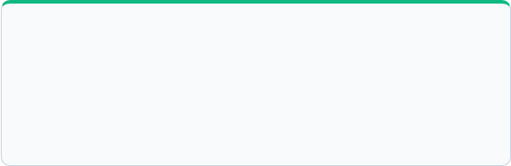


খনিজ লবণ পরিশোষণ পদ্ধতি
উদ্ভিদে ঘনত্বের নতিমাত্রার (Concentration Gradient) বিরুদ্ধে খনিজ লবণ শোষিত হয়। লবণ পরিশোষণকে প্রধানত দুটি ভাগে ভাগ করা হয়:
১. সক্রিয় পরিশোষণ (Active Absorption)
২. নিষ্ক্রিয় পরিশোষণ (Passive Absorption)
বিপাকীয় শক্তির প্রত্যক্ষ প্রয়োগ প্রয়োজন হয়। ঘনত্বের নতিমাত্রার বিরুদ্ধে ঘটে।
কোনো বিপাকীয় শক্তির প্রয়োজন হয় না। সাধারণ ব্যাপন বা আয়ন বিনিময়ে ঘটে।
নিষ্ক্রিয় পরিশোষণ (Passive Absorption)
সংজ্ঞা
যে খনিজ লবণ পরিশোষণ প্রক্রিয়ায় কোনো প্রকার বিপাকীয় শক্তি প্রয়োগ ছাড়া অত্যন্ত বেশি ঘনত্বের দিক হতে কম ঘনত্বের দিকে আয়নের ব্যাপন ঘটে, তাকে নিষ্ক্রিয় পরিশোষণ বলে।
বৈশিষ্ট্যসমূহ:
বিপাকীয় শক্তির প্রয়োজন হয় না।
শ্বসন হার বৃদ্ধি পায় না।
এনজাইম বা বাহকের ভূমিকা প্রয়োজন হয় না।
ক্যাটায়ন ও অ্যানায়ন একই সাথে শোষিত হয় না।

Slide 11
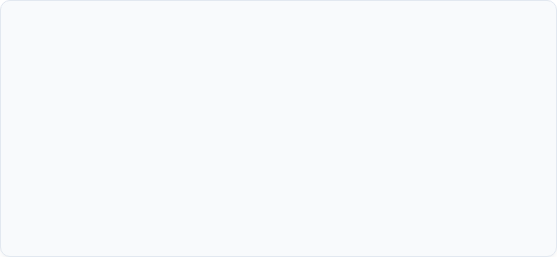
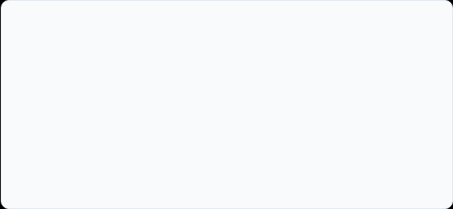


নিষ্ক্রিয় পরিশোষণের মতবাদসমূহ
১. ব্যাপন মতবাদ (Diffusion Theory)
২. আয়ন বিনিময় মতবাদ (Ion Exchange)
হোপ ও হাইম্যানের মতে, মাটির দ্রবণে আয়নের ঘনত্ব মূলের কোষরসের চেয়ে বেশি হলে সাধারণ ব্যাপন প্রক্রিয়ায় আয়ন প্রবেশ করে।
কোষঝিল্লির ভেতরের H⁺ ও OH⁻ আয়নের সাথে মাটির দ্রবণের K⁺ ও Cl⁻ আয়নের বিনিময় ঘটে।
৩. ডনেন সাম্যাবস্থা (Donnan Equilibrium)
৪. ব্যাপক প্রবাহ মতবাদ (Mass Flow)
কোষঝিল্লির অভ্যন্তরে অবিকলযোগ্য স্থির ঋণাত্মক চার্জ নিরপেক্ষ করতে বাইরে থেকে ধণাত্মক ক্যাটায়ন ব্যাপিত হয়ে ভেতরে আসে।
প্রস্বেদনের টানে পানি শোষণের সময় পানির সাথে দ্রবীভূত লবণও পরিশোধিত হয় (Hylmo, Kramer)।

Slide 12
সক্রিয় পরিশোষণ (Active Absorption)
সংজ্ঞা
বিপাকীয় শক্তি (ATP) প্রয়োগ করে ঘনত্বের নতিমাত্রার বিপরীতে যে খনিজ লবণ পরিশোষণ ঘটে, তাকে সক্রিয় পরিশোষণ বলে।
প্রধান বৈশিষ্ট্যসমূহ:
বিপাকীয় শক্তি (ATP) প্রয়োজন হয়।
আয়ন শোষণের সময় শ্বসন হার বৃদ্ধি পায়।
সুনির্দিষ্ট বাহক (Carrier) ও এনজাইমের ভূমিকা রয়েছে।
ঘনত্বের নতিমাত্রার বিপরীতে আয়ন শোষিত হয়।

Slide 13
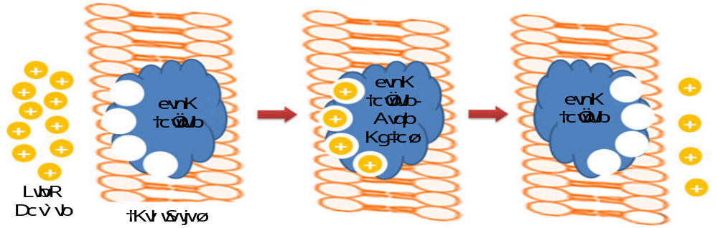
আয়ন বাহক মতবাদ (Ion Carrier Concept)
ভ্যান ডেন হনার্ট (V. D. Honert, 1937) প্রথম এটি প্রস্তাব করেন। এই মতবাদ অনুযায়ী কোষঝিল্লিতে জৈব অণু বাহক হিসেবে কাজ করে।
প্রক্রিয়া: ঝিল্লির বাইরের তলে আয়ন + বাহক → বাহক-আয়ন কমপ্লেক্স গঠিত হয়। এটি ঝিল্লি অতিক্রম করে ভেতরের তলে এনজাইমের সহায়তায় মুক্ত হয়।

Slide 14
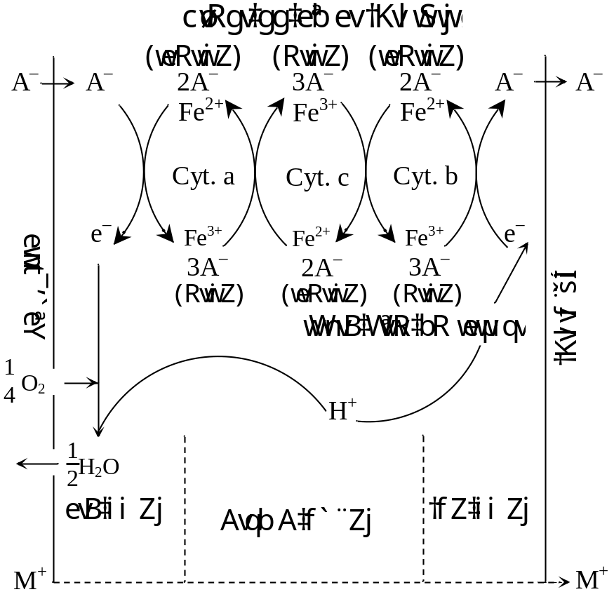

সাইটোক্রোম পাম্প মতবাদ (Cytochrome Pump Theory)
লুন্ডেগড় ও বার্স্ট্রম (Lundegardh & Barstrom, 1933) এই মতবাদ প্রকাশ করেন। এটি অ্যানায়ন-শ্বসন মতবাদ নামেও পরিচিত।
মূল ভিত্তি:
অ্যানায়ন সক্রিয়ভাবে সাইটোক্রোম চেইন দ্বারা পরিবাহিত হয়।
ঝিল্লির বহিঃতলে Fe²⁺ জারিত হয়ে Fe³⁺ হয় এবং অ্যানায়ন গ্রহণ করে।
অন্তঃতলে Fe³⁺ বিজারিত হয়ে Fe²⁺ হয় এবং অ্যানায়ন মুক্ত করে।
ক্যাটায়ন নিষ্ক্রিয়ভাবে ভেতরে প্রবেশ করে।

Slide 15
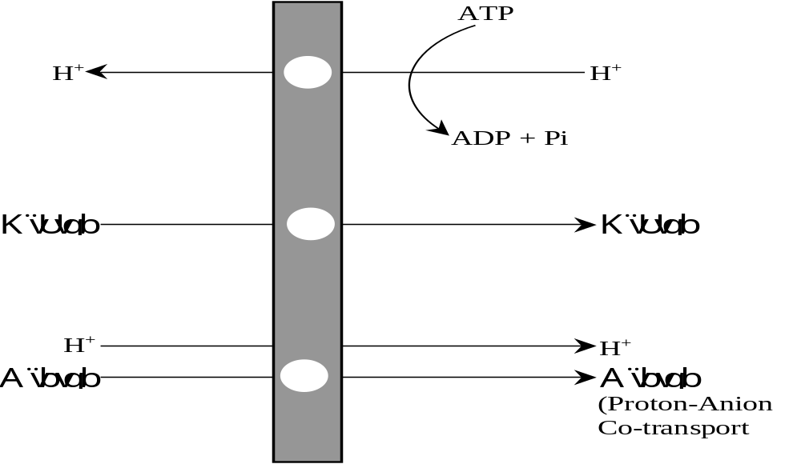
প্রোটন-অ্যানায়ন কো-ট্রান্সপোর্ট মতবাদ
পিটার মিচেল (Peter Mitchell, 1968) এর কিমিওসমোটিক মডেলের ওপর ভিত্তি করে আধুনিক এই মতবাদ প্রতিষ্ঠিত।
ইলেক্ট্রোকেমিক্যাল গ্রেডিয়েন্ট
আয়ন প্রবেশ
ATPase এনজাইম ATP ভেঙে শক্তি নির্গত করে H⁺ (প্রোটন) বাইরে পাম্প করে। ফলে কোষের বাইরে pH কম ও ধনাত্মক চার্জ বেশি হয়।
তৈরি হওয়া প্রোটন মোটিভ ফোর্সের টানে প্রোটন পুনরায় ভেতরে আসার সময় বাহক প্রোটিনের মাধ্যমে অ্যানায়ন ও ক্যাটায়নকে সাথে নিয়ে ভেতরে প্রবেশ করে।

Slide 16

লেসিথিন বাহক মতবাদ (Protein Lecithin Carrier)
ব্যানেট ক্লার্ক (Bannet Clark, 1956)
ব্যানেট ক্লার্কের মতে, লেসিথিন (Lecithin) নামক ফসফোলিপিড ক্যাটায়ন ও অ্যানায়নের বাহক হিসেবে কাজ করে।
প্রক্রিয়াক্রম:
১. লেসিথিন কোষঝিল্লির বাইরের তলে আয়ন গ্রহণ করে আয়ন-লেসিথিন কমপ্লেক্স গঠন করে।
২. ভেতরের তলে এসে 'লেসিথিনেজ' এনজাইমের প্রভাবে ভেঙে কোলিন ও ফসফেটিডিক এসিডে পরিণত হয় এবং আয়ন মুক্ত করে।
৩. পরবর্তীতে ATP এর সাহায্যে লেসিথিন পুনরায় সংশ্লেষিত হয়।

Slide 17
লবণ পরিশোষণের প্রভাবকসমূহ
আয়নের ঘনত্ব: মাটির দ্রবণে আয়নের ঘনত্ব বাড়লে একটি নির্দিষ্ট সীমা পর্যন্ত পরিশোষণ বাড়ে।
তাপমাত্রা: নির্দিষ্ট সীমার মধ্যে তাপমাত্রা বাড়লে পরিশোষণ বাড়ে, মাত্রাতিরিক্ত হলে কমে।
আলো: পরোক্ষভাবে প্রস্বেদন ও পত্ররন্ধ্র খোলা-বন্ধ নিয়ন্ত্রণের মাধ্যমে প্রভাব ফেলে।
অক্সিজেন: O₂ এর অভাবে श्वসন ব্যাহত হয়, ফলে সক্রিয় পরিশোষণ কমে।
শ্বসনিক বস্তু: শ্বসনিক বস্তু কম থাকলে শক্তি উৎপাদন কম হয় ও পরিশোষণ কমে।
আয়নের পারস্পরিক ক্রিয়া: Ca²⁺ ও Mg²⁺ এর উপস্থিতি K⁺ এর শোষণে বাধা দেয়।
বৃদ্ধি অঞ্চল: মূলের কোষ বিভাজন ও বর্ধনশীল অঞ্চলে পরিশোষণ সবচেয়ে বেশি হয়।

Slide 18
সক্রিয় ও নিষ্ক্রিয় পরিশোষণের পার্থক্য
বিষয় | সক্রিয় পরিশোষণ | নিষ্ক্রিয় পরিশোষণ
বিপাকীয় শক্তি | সরাসরি ATP প্রয়োগ প্রয়োজন। | বিপাকীয় শক্তির প্রয়োজন হয় না।
শ্বসন হার | আয়ন শোষণের সময় বৃদ্ধি পায়। | শ্বসন হার স্বাভাবিক থাকে।
আয়ন পরিবহন | ক্যাটায়ন ও অ্যানায়ন পৃথকভাবে হয়। | ক্যাটায়ন ও অ্যানায়ন একসাথে হতে পারে।
বাহক ও এনজাইম | বাহক অণু ও এনজাইম প্রয়োজন। | বাহক বা এনজাইম প্রয়োজন হয় না।
নতিমাত্রা | ঘনত্বের নতিমাত্রার বিপরীতে ঘটে। | ঘনত্বের অনুকূলে ব্যাপন দ্বারা ঘটে।

Slide 19

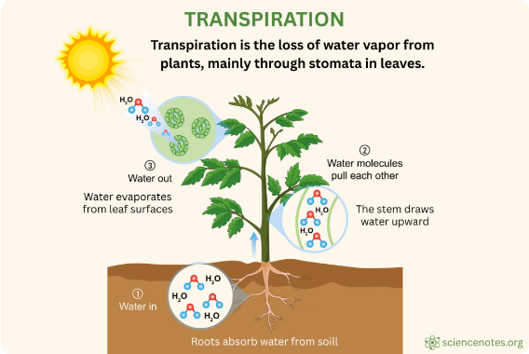


প্রস্বেদন (Transpiration)
সংজ্ঞা
যে শারীরবৃত্তীয় প্রক্রিয়ায় উদ্ভিদ তার বায়বীয় অঙ্গের (প্রধানত পাতা) মাধ্যমে প্রয়োজনের অতিরিক্ত পানি বাষ্পাকারে বাইরে বের করে দেয়, তাকে প্রস্বেদন (Transpiration) বলে।
শোষিত পানির পরিমাণ: উদ্ভিদ মূল দিয়ে যে পানি শোষণ করে তার মাত্র ১% শারীরিক কাজে লাগে এবং ৯৯% পানি প্রস্বেদনে বের হয়ে যায়।

Slide 20



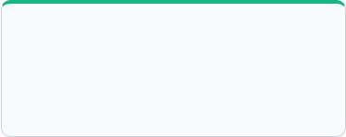
প্রস্বেদনের গুরুত্ব ও প্রকারভেদ
প্রয়োজনীয় অমঙ্গল (Necessary Evil)
বিজ্ঞানী কার্টিস (Curtis) প্রস্বেদনকে উদ্ভিদের জন্য "Necessary Evil" (প্রয়োজনীয় অমঙ্গল) হিসেবে অভিহিত করেছেন, কারণ এটি ছাড়া রস উত্তোলন অসম্ভব হলেও অতিরিক্ত প্রস্বেদনে উদ্ভিদের মৃত্যু হতে পারে।
১. পত্ররন্ধ্রীয় (Stomatal)
২. ত্বীয় (Cuticular)
৩. লেন্টিকুলার (Lenticular)
পাতার পত্ররন্ধ্রের মাধ্যমে ঘটে। মোট প্রস্বেদনের ৯০-৯৫%।
পাতার কিউটিকল বা ত্বকের মাধ্যমে ঘটে। প্রায় ৩-১০%।
কাণ্ডের লেন্টিসেলের মাধ্যমে ঘটে। মাত্র ১% এর মত।

